Slide 1

本教學投影片係屬教科書著作之延伸，亦受著作權法之保護。
請依出版社授權使用規範利用本教學資源，非經授權許可不得以影印、拷貝、列印等方法進行重製，亦不得改作、公開展示著作內容，亦請勿對第三人公開傳輸、散布。

Slide 2
普通物理學(第三版) 原著：Harris Benson
譯者：蔡政男、林燈河、陳國昭、
朱達勇、谷天心、徐植蔚、
鄭宜男

Slide 3
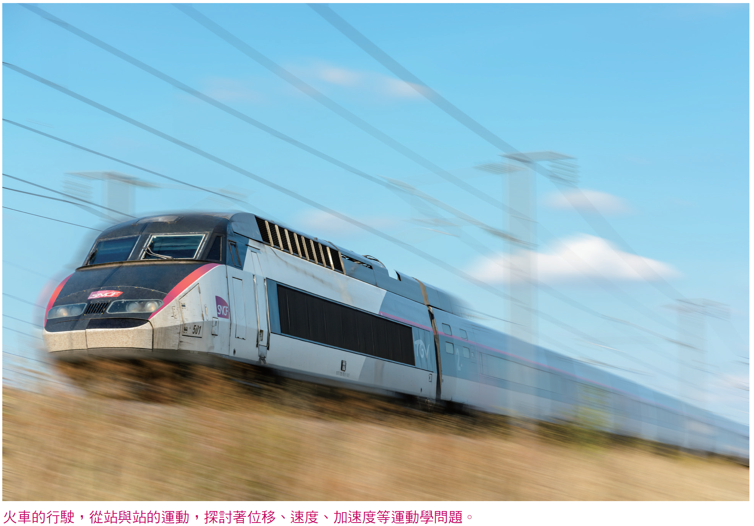
第 3 章 一維運動學

Slide 4
本章要點
1. (a) 速率、速度和加速度的定義。
(b) 速度和加速度的平均值與瞬時值的區別。
2. 運動的圖解分析：
(a) 使用切線求取瞬時值。
(b) 使用面積求取位移及速度的變化。
3. 等加速度的運動方程式。
4. 垂直直線運動。

Slide 5
本章內容
3.1 質點運動學
3.2 位移與速度
3.3 瞬時速度
3.4 加速度
3.5 面積的應用
3.6 等加速度的運動方程式
3.7 垂直直線運動
3.8 終端速率

Slide 6
3.1 質點運動學
運動學(kinematics)致力於描述物體如何在時空中運動。
圖 3.1a 所示的平移運動(translational motion)，物體各部分的位置產生相同的改變。
圖 3.1b 所示的轉動運動(rotational motion)，物體改變它在空間中的方向。
圖 3.1c 所示的振動運動(vibrational motion)，物體的形狀或大小做有規律的改變。
物體沿著一直線所做的平移運動，即一維運動學。

Slide 7
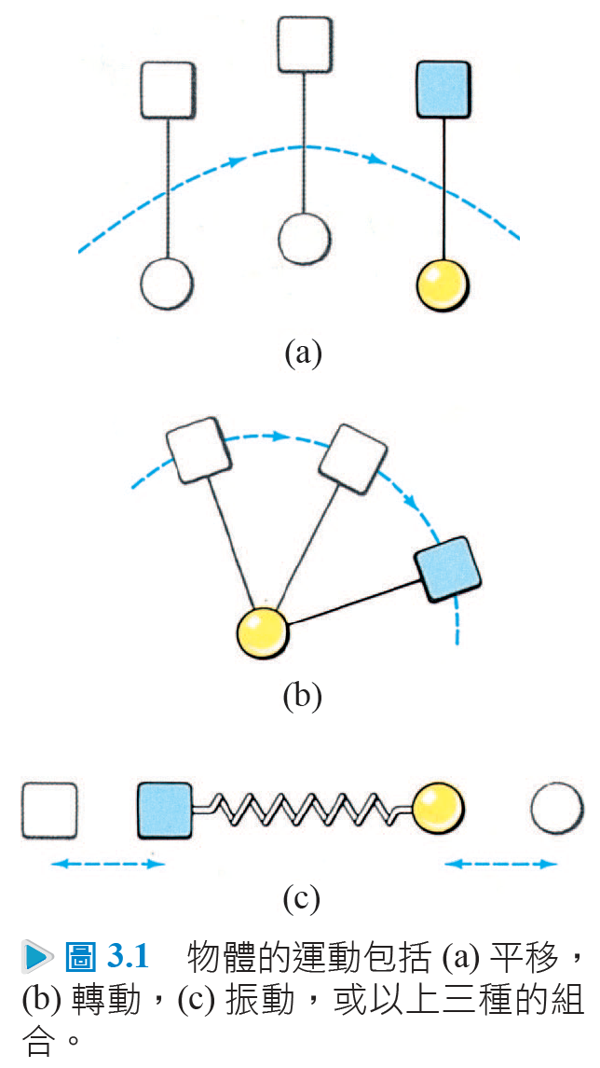
3.1 質點運動學
物體的平移運動完全可用此物體上任一點的運動來描述。所以該物體可視為質點(particle)。

Slide 8
3.2 位移與速度
當質點從初座標 x_{i} 移動到末座標 x_{f} 時，其位移
(displacement)寫為
希臘字母 Δ (大寫的 delta)通常被用來表示在此記號後的變數之變化量。
Δx 一定是指末值減去初值，Δx 的正負號指出它相對於 +x 軸的方向。

Slide 9
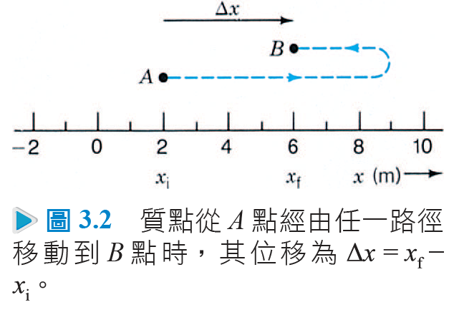
3.2 位移與速度

Slide 10
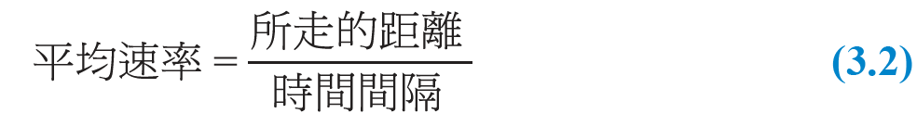
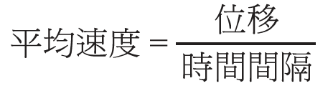
3.2 位移與速度
在有限的時間間隔內，質點的平均速率(average speed)定義為：
平均速率是正值的純量。相對地，在有限的時間間隔內，平均速度(average velocity)定義為

Slide 11
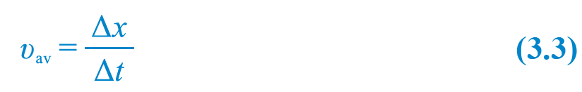
3.2 位移與速度
平均速度是在位移方向上的一個向量。平均速度僅與淨位移和時間間隔有關；在其間的詳細行程是無關緊要的。由於僅涉及沿著 x 軸的運動，因此平均速度的 x 分量為：

Slide 12
例題 3.1
一隻鳥以10 m/s 的速率向東飛行100 m，然後以20 m/s 的速率向西飛行15 秒。求：(a) 其平均速率；(b) 其平均速度。
解

Slide 13
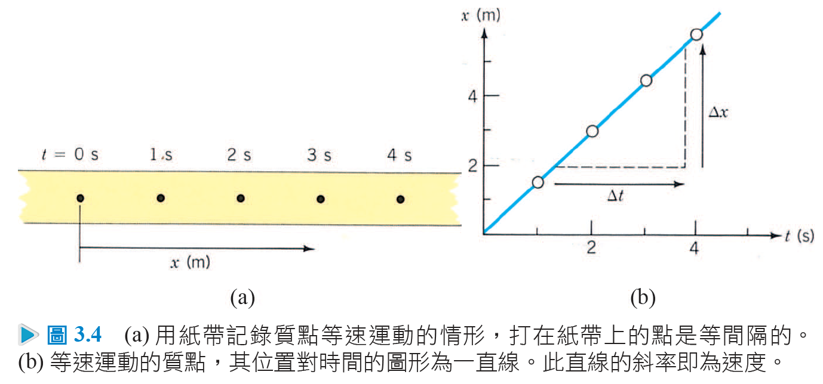
3.2 位移與速度

Slide 14
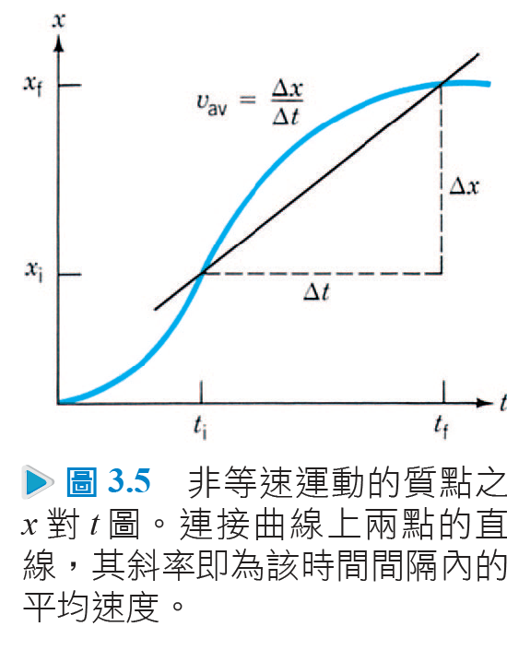
3.2 位移與速度

Slide 15
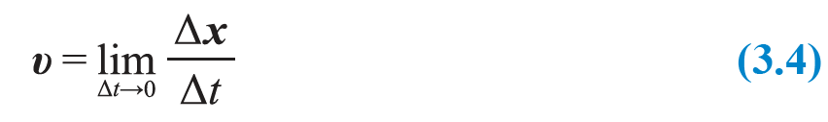
3.3 瞬時速度
若令 Δt 小到實質上近乎為零時，此一瞬間的速度，稱為瞬時速度(instantaneous velocity)。
圖 3.6 顯示時間間隔逐漸縮短的情形，弦所切割的曲線越來越短， 最後成為曲線在 t₁ 處的切線。在任一瞬間的瞬時速度，等於在位置 - 時間關係圖上，該瞬間的切線之斜率。用數學式表示為：

Slide 16
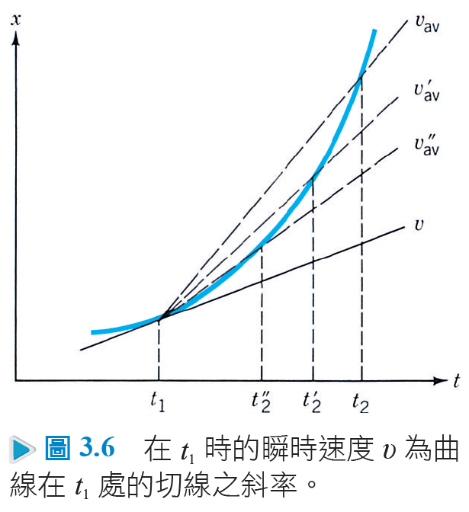
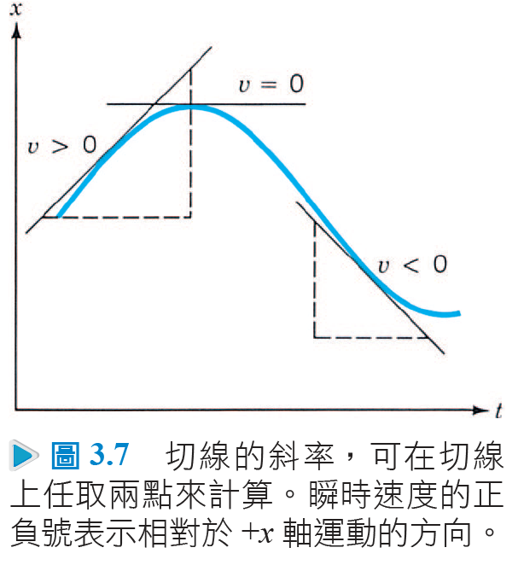
3.3 瞬時速度

Slide 17
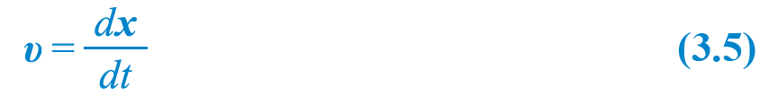
3.3 瞬時速度
瞬時速度是當 Δt 趨近於 0 時 Δx/Δt 比值的極限值，如圖 3.7 所示。
在微積分的表示法中，3.4 式可寫為
瞬時速度的大小與瞬時速率相同。

Slide 18
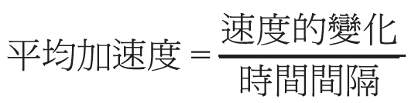
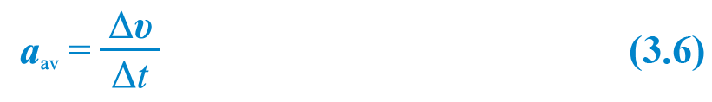
3.4 加速度
當物體速度的大小或方向或兩者都有改變時，就稱物體在加速。在有限時間間隔內的平均加速度(average acceleration)定義為
平均加速度為向量，其方向與速度的改變方向相同。在一維運動中，平均加速度為
加速度的 SI 制單位為 m/s²。

Slide 19
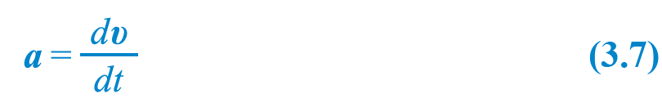
3.4 加速度
在如圖 3.8 的 υ 對 t 之關係圖中，從連接始末兩點的直線之斜率，可求得平均加速度。a_{av} 的正負號由 Δυ 的符號決定。
與 3.4 式及 3.5 式類似， 定義瞬時加速度 (instantaneous acceleration)為 υ 對 t 的導函數：

Slide 20
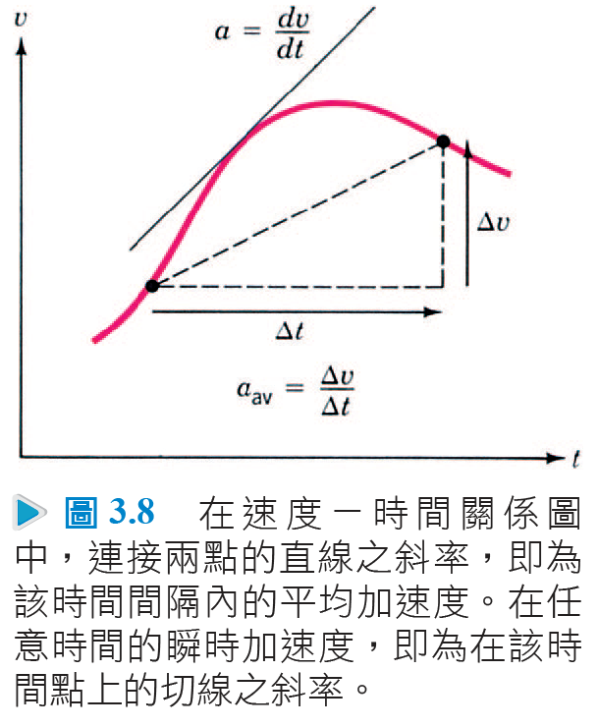
3.4 加速度
就圖形方式而言，某一瞬間的瞬時加速度，即為在 υ 對 t 關係圖上，那瞬間的切線之斜率，如圖 3.8 所示。當 υ 和 a 的正負號相同時，物體的速度加快；正負號相反時，速度減慢。

Slide 21
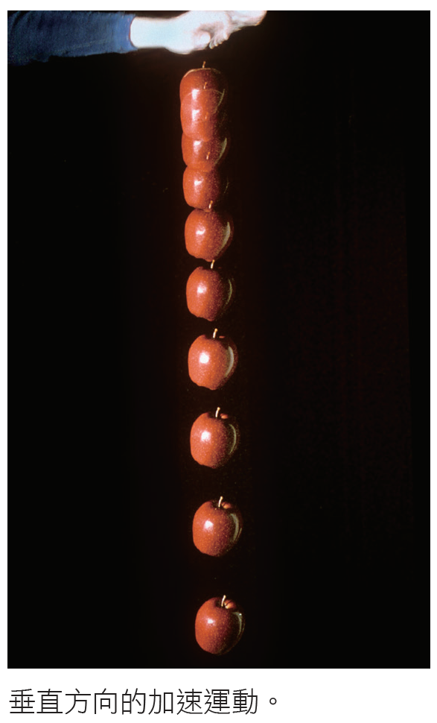
3.4 加速度

Slide 22
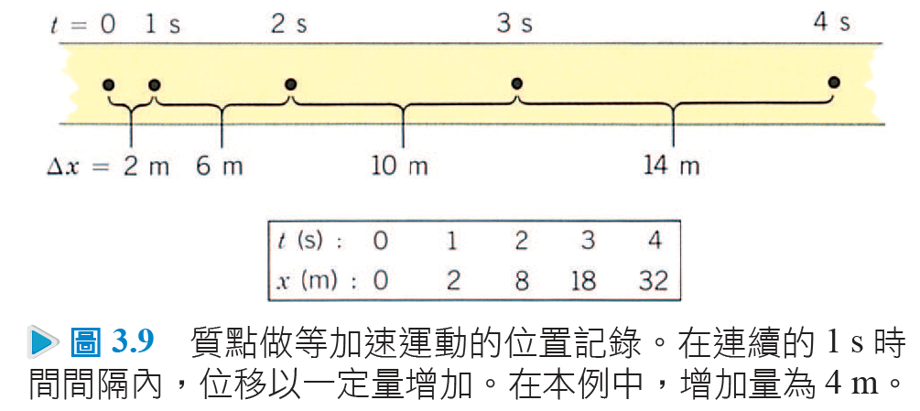
3.4 加速度

Slide 23
例題 3.2
一質點的位置為 x = 4 − 5t + 3t² m。(a) 當 t = 3 s 時，其瞬時速度與加速度為何？(b) 質點在什麼時間是靜止的？
解

Slide 24
例題 3.3
在 t = 0 時，一車正以 10 m/s 向東行駛。求介於 t = 0 與下列各時刻(已知車速)間，該車的平均加速度：(a) t = 2 s，15 m/s 向東；(b) t = 5 s，5 m/s 向東；(c) t = 10 s，10 m/s 向西；(d) t = 20 s，20 m/s 向西。
解

Slide 25
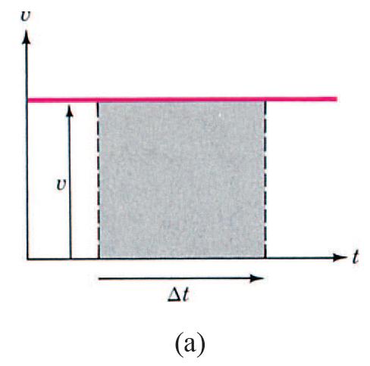
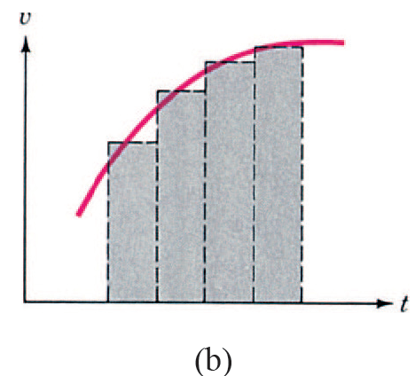
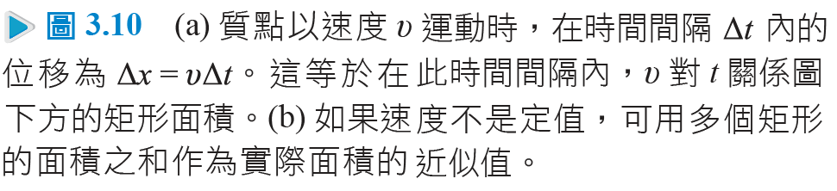
3.5 面積的應用

Slide 26
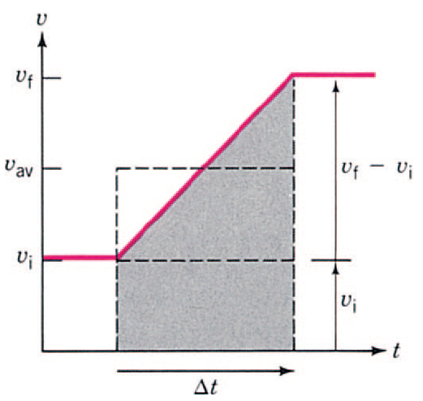
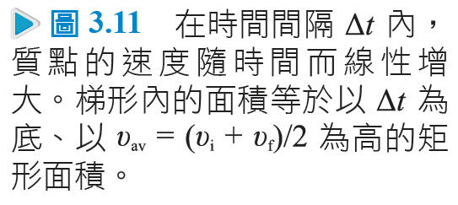
3.5 面積的應用
用類似的方法，從方程式 Δυ = aΔt 也能導出下列的結論：在一時間間隔內，a 對 t 關係圖下的面積，即為該時間間隔內的速度改變量 Δυ。

Slide 27
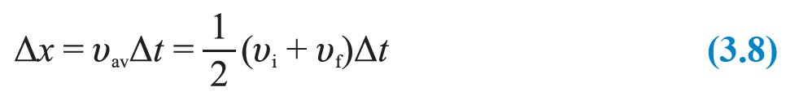
3.5 面積的應用
現在考慮物體的速度以等加速度增加的情形，如圖 3.11 所示。其初速為 υ_{i}，經時間間隔 Δt 後的末速為 υ_{f}。陰影部分的梯形面積是矩形面積和三角形面積的和：(υ_{i}Δt) + (υ_{f} − υ_{i})Δt = (υ_{i} + υ_{f})Δt。這與高為 (υ_{i} + υ_{f})/2、寬為 Δt 的矩形面積相等。從 3.3 式知，位移為
在等加速度的特例中，υ_{av} 可寫為 (υ_{i} + υ_{f})/2。

Slide 28
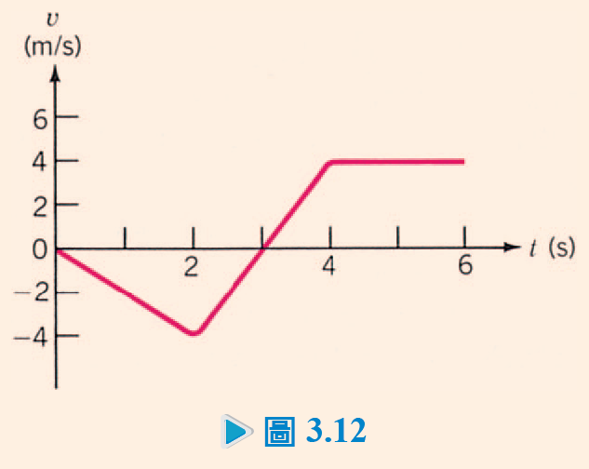
例題 3.4
由圖 3.12 的 υ 對 t 關係圖，求：(a) 質點靜止時的時間；(b) 質點是否會折返？若會，在什麼時間；(c) 在 1 到 4 s 間的平均加速度；(d) 在 3 s 時的瞬時加速度；(e) 前5 s 內的平均速度；(f) 前 5 s 內的平均速率。
解

Slide 29
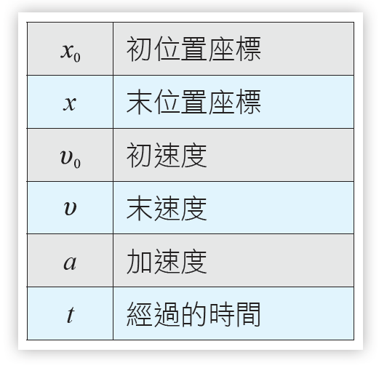
3.6 等加速度的運動方程式
我們將使用右表中所列的符號，以方程式來表示位置、速度、加速度和時間這些量之間的關係。
「初值」和「末值」是指在所選定的任何時間間隔內，開始及結束的值。為使符號簡化，取初位置 x₀ 及初速度 υ₀ 為在 t = 0 時的數值。末值 x 及 υ 則是在後來的時刻 t 時的數值。

Slide 30
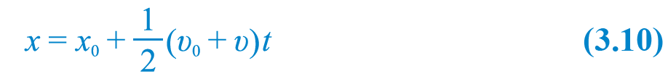
3.6 等加速度的運動方程式
加速度為定值時，其平均值和瞬時值相同，因此 a 可寫為 a = (υ_{f} − υ_{i}) / (t_{f} − t_{i})。若設 t_{i} = 0、t_{f} = t，並採用新符號，即可得 a = (υ − υ₀) / t，或
在 υ 對 t 的關係圖中，上式是斜率為 a 的直線之方程式(參見圖 3.13)。以 t 為所經過的時間，則由 3.8 式得位移Δx = x − x₀ 為

Slide 31
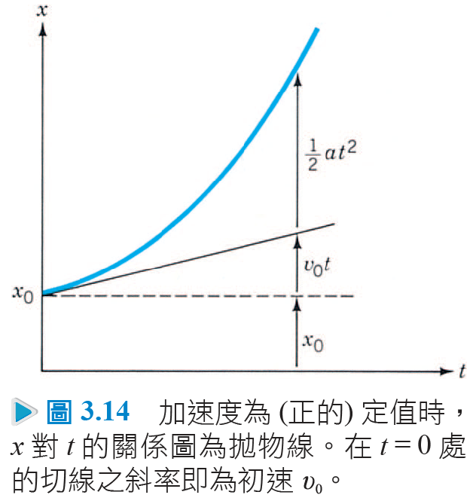
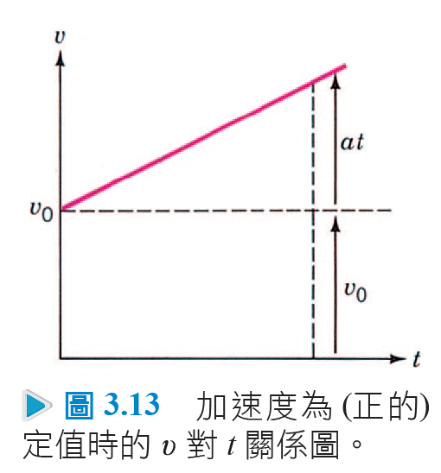
3.6 等加速度的運動方程式

Slide 32
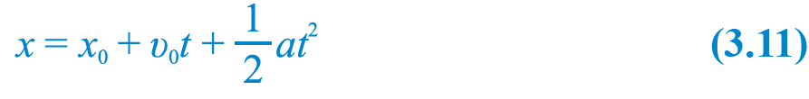
3.6 等加速度的運動方程式
若將 3.9 式的 υ 代入 3.10 式中，可得
這是拋物線的方程式，如圖 3.14 所示。由 3.9 式得 t = (υ − υ₀)/a，代入 3.11 式中，即可消去時間 t。再重新整理後，可得
3.9 ∼ 3.12 式乃是加速度沿著 x 軸方向且其大小及方向都固定時之運動方程式(equations of kinematics)。

Slide 33
3.6 等加速度的運動方程式
解題指引：運動學
依問題所描述的情況畫一簡圖。
設定座標系統，並明確標示原點。
(a) 列出已知量。記下其數值(包括正負號)。 (b) 列出未知量。並確認你所要求解的量。
找出方程式，其中所含的唯一未知量就是你要求的量(但不見得都找得到；參見例題 3.6)。
求得概略的圖解往往會有幫助。求圖解可在進行代數分析以前，也可在完成以後，當作驗算。

Slide 34
例題 3.5
一輛汽車在 10 s 內以等加速度由靜止加速到 40 m/s，然後以等速度繼續行駛。求：(a) 其加速度；(b) 汽車在加速期間走了多遠；(c) 汽車速度從 10 m/s 增到 20 m/s 的期間內所行駛的距離。
解

Slide 35
例題 3.6
一質點在 t = 2s 時位於 x = 5m，其速度 υ = 10 m/s。若其加速度恆為 −4 m/s²。求在 t = 0 時之初位置。
解

Slide 36
例題 3.7
一超速者以 15 m/s 的速度在學校限速區內行駛。警車在超速者通過時，立即由靜止起動，並以 2 m/s² 的加速度加速，直到車速達 20 m/s 的最大速度。請問這位超速者會在何時何地被追上？
解

Slide 37
練習題1
假設警車持續以 2 m/s² 一直在加速，重做例題 3.7。

Slide 38
3.7 垂直直線運動
在不計空氣阻力時，不管大小或形狀如何，所有的落體因受重力作用而都有相同的加速度。
重力加速度的大小隨緯度和高度而定。在接近地球表面時，其值約為 9.8 m/s²。有空氣阻力時，落體的加速度只是約略為定值。此時加速度會隨著時間而減少，甚至可能變為零。對低速及短暫時間間隔的情形，假定物體是以等加速度自由落下。在這種情形下，就可以應用運動學的方程式。

Slide 39
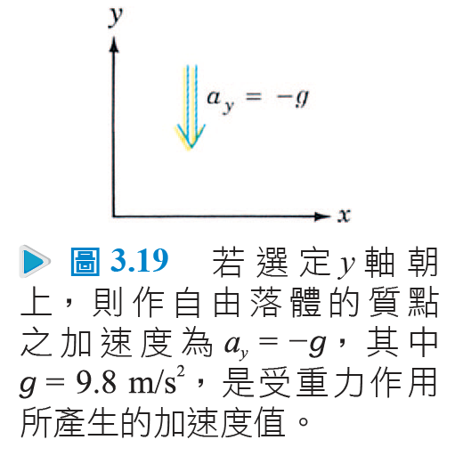
3.7 垂直直線運動
若正 y 軸朝上(如圖 3.19)，則因重力而產生的加速度為 a = −gj，其中 g = 9.8 m/s²(正值純量)。
30-31
第 3 章 一維運動學

Slide 40
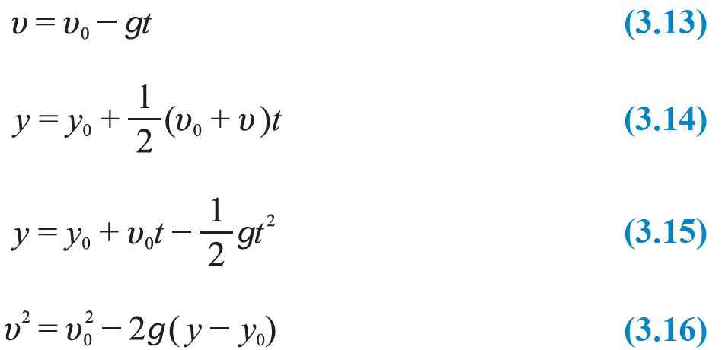
3.7 垂直直線運動
此時 a_{y} = −g，運動學方程式就可表為：
其正負號則由相對於所選 +y 軸之方向而定。

Slide 41
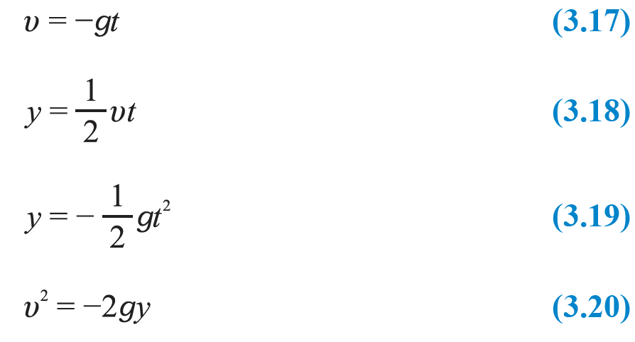
3.7 垂直直線運動
一個在地球表面上空的物體，由靜止任其下落，稱為自由落體。即 y₀ = 0，υ₀ = 0，在此情況下，以上的四個方程式變為：

Slide 42
例題 3.8
一石子由斷崖落下，3 秒後撞擊山谷。(a) 斷崖至山谷之深度為何？(b) 石子撞擊山谷的速率為何？
解

Slide 43
例題 3.9
一球從地面垂直上拋，到達最大高度20 m。求：(a) 其初速；(b) 到達最高點所需的時間；(c) 著地前的速度；(d) 在 0.5 s 及 2.5 s 間的位移；(e) 到達離地 15 m 高處的時間。
解

Slide 44
練習題2
利用例題3.9 的數據，求在0.5 s 及2.5 s 之間的(a) 平均速度；(b) 平均速率。

Slide 45
例題 3.10
一球以初速12 m/s 從離地40 m 高的屋頂向上拋出，求：(a) 球著地時的速度；(b) 飛行時間；(c) 最大高度；(d) 球返回到屋頂高度的時間；(e) 球到達低於屋頂15 m 處的時間。
解

Slide 46
例題 3.11
一個網球從 5 m 高處落下，反彈到 3.2 m 的高度。如果它與地面接觸的時間為 0.036 s。在這段期間的平均加速度為何？
解

Slide 47
3.8 終端速率
物體從足夠高的地方墜落時，不會一直持續加速。圖 3.23顯示速度如何隨時間而變化。物體最後會達到一個終端速率(terminal s peed)，υ_{T}，然後會以此固定速率落下。
υ_{T} 的數值依落體的重量和形狀及空氣密度而定。 對於雪花或羽毛而言，終端速率相當低。

Slide 48
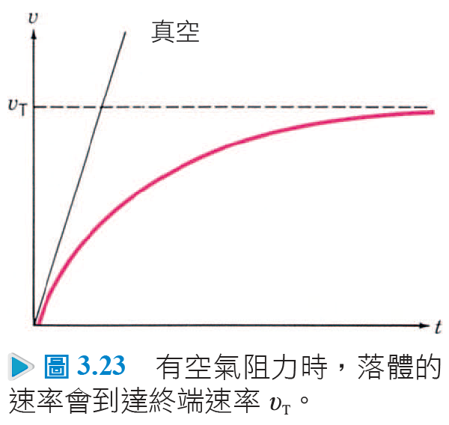
3.8 終端速率

Slide 49
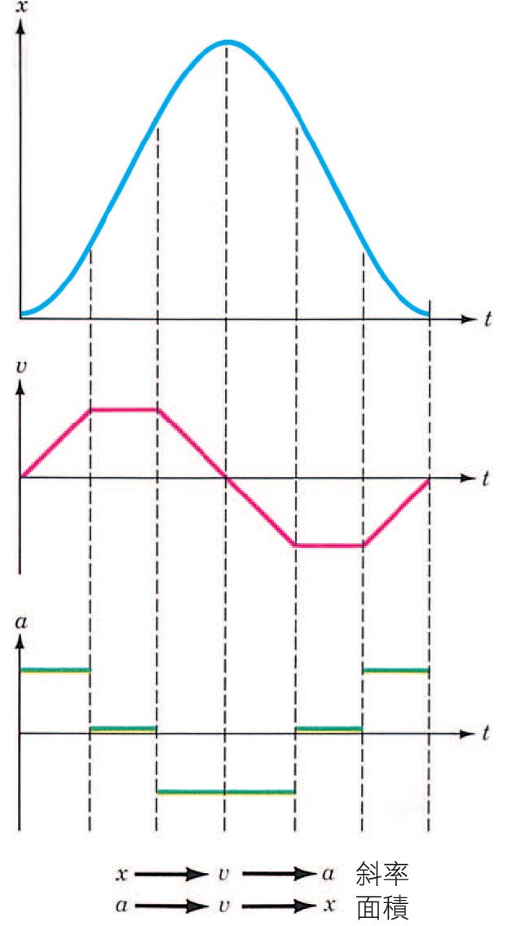
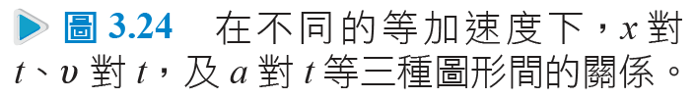
本章摘要
34

